Slide 1
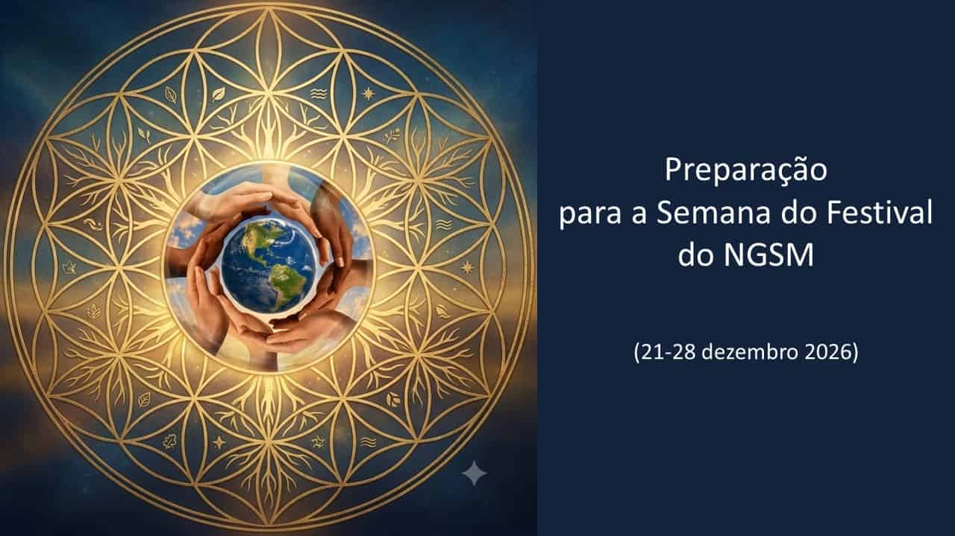


Segunda reunião
3 de outubro de 2026
Empezamos en unos minutos / Começamos em poucos minutos

Slide 2

Bienvenidos / Bem-vindo

Slide 3


Mantram de Protección
Como Alma trabajo en la Luz,
y la obscuridad no puede afectarme.
Permanezco en la Luz, trabajo
Y de ahí, no me muevo.
Mantram de Proteção
Como Alma trabalho na Luz,
e a escuridão não pode me afetar.
Permaneço na Luz, trabalho
E daí, não me movo.

Slide 4
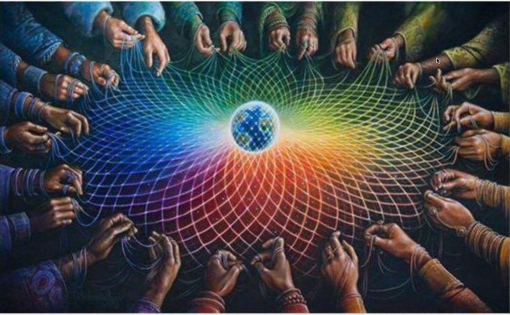

Alineamiento / Alinhamento

Slide 5
PROGRAMA
Bienvenida
PRIMERA PARTE
Procesos de transformación mundial (primera parte 1935 – 1977)
SEGUNDA PARTE
Presenta tema: Nila Tadic (Bolivia)
Preguntas y diálogo grupal
Presenta tema: Lucia Helena Da Silva (Brasil)
Preguntas y diálogo grupal
La Gran Invocación y Despedida

Slide 6
Proceso de transformación mundial a partir de los impactos septenarios desde el año 1935
O processo de transformação mundial a partir dos impactos septenários desde o ano de 1935
1925
1935
1942
1949
1956
1963
1970
1977
1984
?
1984
1991
1998
2005
2012
2019
2026
2033
Planteamiento: Con una visión amplia, analizaremos el proceso de transformación mundial en ciclos de 7 años a partir de 1935 hasta el 2026. Observaremos la secuencia septenaria y con el resultado obtenido podremos plantear una hipótesis sobre el trabajo que nos espera como NGSM para el ciclo 2026-2033.
Proposição: Com uma visão ampla, analisaremos o processo de transformação mundial em ciclos de sete anos, a partir de 1935 até 2026. Observaremos a sequência setenária e, com base nos resultados obtidos, poderemos formular uma hipótese sobre o trabalho que nos espera como NGSM para o ciclo de 2026 a 2033.

Slide 7
Estos ciclos no pueden interpretarse como una marcha uniforme hacia la unidad, ya que como veremos la expansión de la buena voluntad y del servicio no elimina el conflicto. Por lo que en realidad estamos midiendo la capacidad de respuesta cooperativa, no el nivel de paz del mundo.
Esses ciclos não podem ser interpretados como uma marcha uniforme em direção à unidade, pois, como veremos, a expansão da boa vontade e do serviço não elimina o conflito. Portanto, o que estamos realmente medindo é a capacidade de resposta cooperativa, e não o nível de paz no mundo.
Analizaremos 5 indicadores para cada ciclo: Buena Voluntad, Cooperación, Consciencia de unidad humana, Servicio organizado y el Alcance… dando evidencias históricas que avalen cada una de estos indicadores.
Analisaremos 5 indicadores para cada ciclo: Boa Vontade, Cooperação, Consciência de unidade humana, Serviço organizado e Alcance... apresentando evidências históricas que respaldem cada um desses indicadores.

Slide 8
1935 – 1942
De la conciencia predominantemente nacional hacia la cooperación internacional
Indicador | Evidencias históricas
Buena voluntad | 1. Ayuda internacional a poblaciones afectadas por guerras y desplazamientos. 2. Movilización humanitaria alrededor de la Segunda Guerra Mundial. 3. Crecimiento de organizaciones voluntarias y humanitarias transnacionales.
Cooperación | 1. Carta del Atlántico, 1941. 2. Declaración de las Naciones Unidas, 1942, firmada inicialmente por 26 Estados. 3. Compromiso de coordinar recursos para enfrentar conjuntamente al Eje.
Conciencia de unidad humana | 1. Idea de una seguridad internacional común. 2. Principio de que los pueblos debían poder determinar su futuro. 3. Primer uso oficial de “Naciones Unidas”, concepto que supera la identificación exclusivamente nacional.
Servicio organizado | 1. Coordinación aliada. 2. Preparación de una futura organización internacional. 3. Redes humanitarias y de ayuda a víctimas de guerra.
Es un cambio importante porque la cooperación deja de ser solamente diplomacia ocasional y empieza
a convertirse en principio organizador de un nuevo orden internacional.

Slide 9
1942 – 1949
De la cooperación frente al conflicto hacia la formulación de principios universales
Indicador | Evidencias
Buena voluntad | 1. Ayuda internacional a niños y poblaciones afectadas por la guerra. 2. Organizaciones humanitarias internacionales. 3. Reconstrucción y asistencia internacional de posguerra.
Cooperación | 1. Creación de la ONU en 1945. 2. UNICEF en 1946. 3. Cooperación multilateral en reconstrucción, salud y alimentación.
Conciencia de unidad humana | 1. Carta de la ONU. 2. Declaración Universal de Derechos Humanos de 1948. 3. Reconocimiento de derechos inherentes a todos los seres humanos. La DUDH fue elaborada por representantes de distintas regiones y tradiciones jurídicas y culturales.
Servicio organizado | 1. ONU. 2. UNICEF. 3. Sistema internacional de derechos humanos en formación.
Aquí aparece algo nuevo: ya no se trata solamente de cooperar para alcanzar un objetivo, sino de definir qué principios deberían ser válidos para toda la humanidad.

Slide 10
1949 – 1956
De los principios universales hacia la creación de estructuras permanentes.
Indicador | Evidencias
Buena voluntad | 1. Reconstrucción europea. 2. Programas internacionales de asistencia. 3. Consolidación de iniciativas de cooperación económica y social.
Cooperación | 1. OTAN, 1949. 2. Consejo de Europa, 1949. 3. Integración europea mediante la CECA.
Conciencia de unidad humana | 1. DUDH como referencia universal. 2. Cooperación económica entendida como instrumento para evitar nuevas guerras. 3. Desarrollo de la idea de solidaridad internacional.
Servicio organizado | 1. OTAN con 12 miembros fundadores. 2. Consejo de Europa. 3. CECA, primera institución supranacional europea.
La transformación fundamental es que la cooperación comienza a tener estructuras permanentes,
reglas, organismos y mecanismos propios.

Slide 11
1956 – 1963
De la institucionalización de la cooperación hacia la participación de nuevos pueblos
y la afirmación de la autodeterminación.
Indicador | Evidencias
Buena voluntad | 1. Movimientos anticoloniales. 2. Solidaridad entre países recientemente independizados. 3. Cooperación Sur-Sur.
Cooperación | 1. Conferencia de Bandung, 1955, como antecedente inmediato. 2. Movimiento de Países No Alineados, 1961. 3. Cooperación entre nuevos Estados de Asia y África.
Conciencia de unidad humana | 1. Rechazo del colonialismo. 2. Afirmación de la igualdad entre pueblos. 3. Derecho a la autodeterminación.
Servicio organizado | 1. Nuevas organizaciones regionales. 2. Movimiento de Países No Alineados. 3. Expansión de la participación de nuevos Estados en la ONU.
Aquí cambia el sujeto de la cooperación internacional: ya no son principalmente las potencias vencedoras de la guerra; entran nuevos pueblos y Estados.

Slide 12
1963 – 1970
De la participación internacional hacia el reconocimiento de problemas comunes
que trascienden las fronteras nacionales.
Indicador | Evidencias
Buena voluntad | 1. Expansión de cooperación humanitaria. 2. Campañas internacionales de salud. 3. Cooperación científica internacional.
Cooperación | 1. Programas internacionales de desarrollo. 2. Tratado de Prohibición Parcial de Ensayos Nucleares, 1963. 3. Tratado sobre el Espacio Ultraterrestre, 1967.
Conciencia de unidad humana | 1. Amenaza nuclear entendida como problema para toda la humanidad. 2. Espacio ultraterrestre considerado patrimonio de interés común. 3. Problemas ambientales comenzando a adquirir dimensión internacional.
Servicio organizado | 1. Organismos especializados de la ONU. 2. Redes científicas internacionales. 3. Organizaciones humanitarias transnacionales.
El salto conceptual consiste en comenzar a percibir que existen problemas que ningún Estado puede resolver aisladamente.

Slide 13
1970 – 1977
Del reconocimiento de la interdependencia hacia una conciencia planetaria
y una responsabilidad compartida por la Tierra.
Indicador | Evidencias
Buena voluntad | 1. Expansión del movimiento ambiental. 2. Organizaciones de conservación. 3. Activismo internacional por la paz y los derechos humanos.
Cooperación | 1. Conferencia de Estocolmo, 1972. 2. Creación del PNUMA. 3. Primeras grandes políticas internacionales ambientales.
Conciencia de unidad humana | 1. Medio ambiente como problema mundial. 2. Relación entre contaminación y bienestar humano. 3. Reconocimiento de la necesidad de gestionar recursos más allá de fronteras.
Servicio organizado | 1. PNUMA. 2. Organizaciones ambientalistas internacionales. 3. Redes científicas y de conservación.
Este ciclo amplía radicalmente el objeto de la responsabilidad: ya no solamente otros seres humanos, sino el sistema planetario que sustenta a todos.

Slide 14
1935–42
Tenemos que cooperar / Temos que cooperar
↓
1942–49
Tenemos que reconocer principios universales / Temos que reconhecer princípios universais
↓
1949–56
Tenemos que crear instituciones/ Temos que criar instituições
↓
1956–63
Tenemos que incorporar a nuevos países / Temos que incorporar novos países
↓
1963–70
Tenemos que reconocer la interdependencia / Temos que reconhecer a interdependência.
↓
1970–77
Reconocer el planeta como responsabilidad común / Reconhecer o planeta como responsabilidade comum.

Slide 15
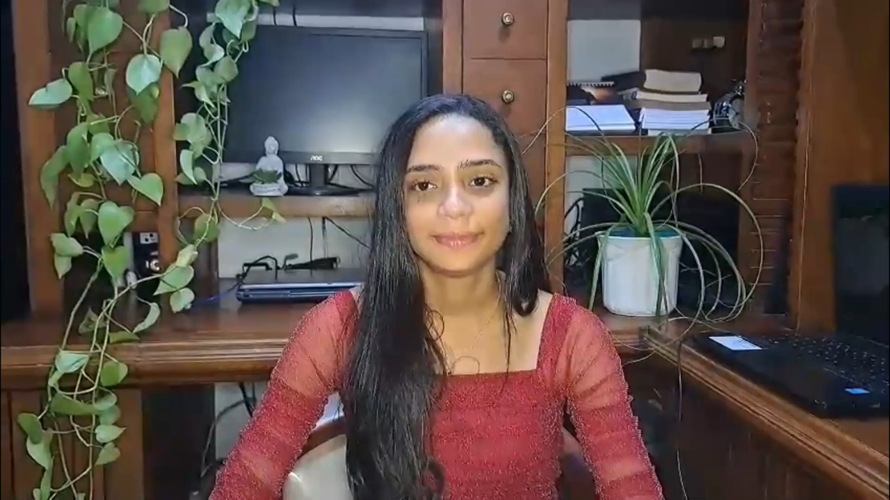

Slide 16
LA ENSEÑANZA DEL MAESTRO TIBETANO-DJWHAL KHUL
O ENSINAMENTO DO MESTRE TIBETANO-DJWHAL KHUL
NGSM Triángulo Bolivia-Brasil-Chile
NGSM Triângulo Bolívia-Brasil-Chile

Slide 17
La Logia Trashimaláyica
A Loja Trans-Himaláica
“Todas las escuelas que reconocen la influencia de la Logia Trashimaláyica y cuyos trabajadores están vinculados, consciente o inconscientemente, con los Maestros de Sabiduría, tales como el Maestro Morya o el Maestro K.H., constituyen una escuela y parte de una “disciplina”. Por lo tanto, no existen esencialmente conflictos de intereses, y en el aspecto interno – si actúan de alguna manera en forma eficaz, las diferentes escuelas y presentaciones son consideradas como una unidad”. (La Exteriorización de la Jerarquía, p.19)
“Todas as escolas que reconhecem a influência da Loja Trans-Himaláica e cujos trabalhadores estão vinculados, consciente ou inconscientemente, aos Mestres de Sabedoria, tais como o Mestre Morya ou o Mestre K.H., constituem uma escola e parte de uma “disciplina”. Portanto, essencialmente não existem conflitos de interesses, e, no aspecto interno – se atuam de alguma maneira de forma eficaz, as diferentes escolas e apresentações são consideradas uma unidade”. (A Exteriorização da Hierarquia, p.19)

Slide 18
La Labor del Maestro Tibetano en Su Quinta Iniciación
O Trabalho do Mestre Tibetano em Sua Quinta Iniciação
“El Maestro DK habla sobre el conocimiento que poseen los Maestros. Dice así: “Un Maestro quizás no tenga todo el conocimiento posible desde el ángulo exotérico, y no lo necesita porque está en el “camino de la luz”, y la luz que está en él y en la cual vive, se mueve y actúa, sirve un propósito dual:
“O Mestre DK fala sobre o conhecimento que os Mestres possuem. Diz assim: “Um Mestre talvez não tenha todo o conhecimento possível sob o ângulo exotérico, e não precisa dele porque está no “caminho da luz”, e a luz que está nele e na qual vive, se move e atua, serve a um propósito duplo:

Slide 19
1- Puede ser utilizada para procurar lo que necesita en el reino del conocimiento mediante la revelación de la fuente donde puede obtener la información necesaria; literalmente es así, y más de lo que ustedes creen. Al emplear este tipo de luz, yo, por ejemplo, descubrí a A.A.B. Buscaba una secretaria que poseyera una cultura y percepción fuera de lo común, y la luz la reveló desde el ángulo de la personalidad en los tres mundos.
1- Pode ser utilizada para procurar o que necessita no reino do conhecimento através da revelação da fonte onde pode obter a informação necessária; literalmente é assim, e mais do que vocês acreditam. Ao empregar esse tipo de luz, eu, por exemplo, descobri A.A.B. Procurava uma secretária que possuísse uma cultura e uma percepção fora do comum, e a luz a revelou sob o ângulo da personalidade nos três mundos.
2- Puede también ser utilizada para revelar al Maestro lo que tiene por delante y esas regiones de percepción a las cuales sabe que debe llegar eventualmente.
2- Pode também ser utilizada para revelar ao Mestre o que tem diante de si e aquelas regiões de percepção às quais sabe que deve chegar algum dia.

Slide 20
Los aspectos inferiores de esta luz son, en realidad, generados por el alma mientras, los superiores emanan de la mónada.
Os aspectos inferiores dessa luz são, na realidade, gerados pela alma, enquanto os superiores emanam da mônada.
*****
Cuando un iniciado recibe la quinta iniciación, debe demostrar Su habilidad para emplear la “luz disponible”, iniciando algún nuevo proyecto en línea con el Plan jerárquico y a tono con los impulsos de su propio rayo. Este proyecto debe tener un aspecto tanto exotérico como esotérico”. (Los Rayos y las Iniciaciones, p.527-528)
Quando um iniciado recebe a quinta iniciação, deve demonstrar Sua habilidade para empregar a “luz disponível”, iniciando algum novo projeto em consonância com o Plano hierárquico e em sintonia com os impulsos de seu próprio raio. Esse projeto deve ter um aspecto tanto exotérico quanto esotérico”. (Os Raios e as Iniciações, p.527-528)

Slide 21
El Servicio Encomendado al Maestro Tibetano
O Serviço Confiado ao Mestre Tibetano
“He definido algunos amplios principios y delineado un nuevo aspecto del trabajo que emprendí para la humanidad – bajo instrucciones de la Jerarquía. La enseñanza que impartí es muy abstrusa; poco será de verdadero valor para la mayoría de los estudiantes, pero una idea amplia y general podrá tomar forma y proporcionar el trasfondo inamovible para la enseñanza posterior.
“Defini alguns princípios amplos e delineei um novo aspecto do trabalho que empreendi para a humanidade – sob as instruções da Hierarquia. O ensinamento que transmiti é muito abstruso; pouco terá verdadeiro valor para a maioria dos estudantes, mas uma ideia ampla e geral poderá tomar forma e proporcionar a base inabalável para o ensinamento posterior.

Slide 22
Recuerden que la enseñanza dada por mí es de carácter intermedio, así como la proporcionada por H.P.B., bajo mis instrucciones, fue preparatoria.
Lembrem-se de que o ensinamento dado por mim é de caráter intermediário, assim como aquele proporcionado por H.P.B., sob minhas instruções, foi preparatório.
*****
La enseñanza programada por la Jerarquía para que preceda y condicione a la nueva era de Acuario, es de tres categorías:
O ensinamento programado pela Hierarquia para preceder e condicionar a nova era de Aquário é de três categorias:
1. Preparatoria, dada en 1875-1890…escrita por H.P.B.
2. Intermedia, dada en 1919-1949……escrita por A.A.B.
3. Reveladora, surgirá después de 1975…será dada en amplia escala a través de la radio.
1. Preparatório, dado em 1875-1890…escrito por H.P.B.
2. Intermediário, dado em 1919-1949……escrito por A.A.B.
3. Revelador, surgirá depois de 1975…será dado em ampla escala por meio do rádio.

Slide 23
“A principios del próximo siglo aparecerá un iniciado que continuará esta enseñanza. Enseñanza que provendrá de la misma fuente de “Impresión”, pues mi tarea no ha terminado, y esta serie de tratados, vinculadores del conocimiento materialista del hombre y de la ciencia de los iniciados, todavía debe recorrer otra fase”.
“No início do próximo século aparecerá um iniciado que continuará este ensinamento. Ensinamento que provirá da mesma fonte de “Impressão”, pois minha tarefa não terminou, e esta série de tratados, que vinculam o conhecimento materialista do homem à ciência dos iniciados, ainda deve percorrer outra fase”.

Slide 24
Lo que queda del siglo (actual – siglo 20) debe dedicarse:
a la reedificación del santuario en que vive el hombre,
a la reconstrucción de la forma en que vive la humanidad,
a la reconstrucción de la nueva civilización sobre los cimientos de la antigua,
y a la reorganización de las estructuras del pensamiento y la política mundiales, más la redistribución de los recursos del mundo de acuerdo al propósito divino. Sólo entonces será posible ampliar la revelación”.
(Los Rayos y las Iniciaciones, p. 214 –215)
O que resta do século (atual – século 20) deve ser dedicado:
à reedificação do santuário em que vive o homem,
à reconstrução da forma em que vive a humanidade,
à reconstrução da nova civilização sobre os alicerces da antiga,
e à reorganização das estruturas do pensamento e da política mundiais, bem como à redistribuição dos recursos do mundo de acordo com o propósito divino. Só então será possível ampliar a revelação”.
(*Os Raios e as Iniciações*, p. 214–215)

Slide 25
Algunas Observaciones del Maestro
Algumas Observações do Mestre
“Ciertas fases de la enseñanza y conocimientos que he dado al mundo, son relativamente nuevos – nuevos para los modernos esoteristas y estudiantes de ocultismo, aunque no para los discípulos e iniciados”. Si algunas de estas nuevas facetas de la enseñanza fueron presentadas posteriormente al público por otros grupos ocultistas, se debe a que la información la obtuvieron de los libros que A.A.B. me escribió o porque están directa y conscientemente en contacto con mi ashrama”. “He escrito el párrafo que antecede para proteger el trabajo jerárquico en los años venideros, pero no con el fin de proteger a A.A.B. o a mí mismo . . .” (Los Rayos y las Iniciaciones, p.210-211)
“Certas fases do ensinamento e dos conhecimentos que dei ao mundo são relativamente novas – novas para os esoteristas modernos e os estudantes de ocultismo, embora não para os discípulos e iniciados”. Se algumas dessas novas facetas do ensinamento foram apresentadas posteriormente ao público por outros grupos ocultistas, isso se deve ao fato de terem obtido a informação nos livros que A.A.B. escreveu para mim ou de estarem direta e conscientemente em contato com meu ashram”. “Escrevi o parágrafo anterior para proteger o trabalho hierárquico nos anos vindouros, mas não com a finalidade de proteger A.A.B. ou a mim mesmo . . .” (Os Raios e as Iniciações, p.210-211)

Slide 26
La Obra del Maestro Tibetano
A Obra do Mestre Tibetano
“En el mes de noviembre de 1919 me puse en contacto con Alice A. Bailey, y le pedí que escribiera y publicara algunos libros que debían aparecer, con el fin de impartir la verdad en forma correlativa. Al principio rehusó. Le dije que si aceptaba escribir durante un mes, el material trascrito le demostraría contener la verdad, pues enfocaba reconocimiento y comprensión intuitiva y abarcaba cuanto fuera de valor para la nueva e inminente era espiritual. Alice Bailey escribió para mí durante veinticinco años. Los libros se publicaron de acuerdo a un propósito profundo y subyacente que quizás deseen conocer, y ha tenido amplia aceptación mundial”. (“Mi Trabajo” por el Tibetano)
“No mês de novembro de 1919 entrei em contato com Alice A. Bailey e lhe pedi que escrevesse e publicasse alguns livros que deveriam aparecer, com a finalidade de transmitir a verdade de forma correlacionada. A princípio, recusou. Disse-lhe que, se aceitasse escrever durante um mês, o material transcrito lhe demonstraria conter a verdade, pois se dirigia ao reconhecimento e à compreensão intuitiva e abrangia tudo o que tivesse valor para a nova e iminente era espiritual. Alice Bailey escreveu para mim durante vinte e cinco anos. Os livros foram publicados de acordo com um propósito profundo e subjacente que talvez desejem conhecer, e tiveram ampla aceitação mundial”. (“Meu Trabalho”, pelo Tibetano)

Slide 27
EL SENTIDO ESOTÉRICO
O SENTIDO ESOTÉRICO
“Se me pide que defina más claramente lo que quiero significar por “sentido esotérico”.
  poder de vivir y funcionar subjetivamente,
  poseer un constante contacto interno con el alma y el mundo en que se encuentra,
  subjetivamente a través del amor, activamente demostrado,
  de la sabiduría, constantemente difundida,
  y de esa capacidad de incluir e identificarse uno mismo con todo lo que respira y siente, una de las características sobresalientes de todo verdadero Hijo de Dios.
“Pedem-me que defina mais claramente o que quero dizer por “sentido esotérico”:
o poder de viver e funcionar subjetivamente,
possuir um contato interno constante com a alma e com o mundo em que se encontra,
subjetivamente, através do amor ativamente demonstrado,
da sabedoria constantemente difundida
e dessa capacidade de incluir e de identificar-se com tudo o que respira e sente, uma das características marcantes de todo verdadeiro Filho de Deus.

Slide 28
Quiero significar que se ha de mantener internamente una actitud mental que puede orientarse a voluntad en cualquier dirección. Puede gobernar y controlar la sensibilidad emocional, no sólo del discípulo mismo, sino también la de aquellos con quienes entre en contacto.
Quero dizer que se deve manter internamente uma atitude mental que possa orientar-se à vontade em qualquer direção. Pode governar e controlar a sensibilidade emocional, não só do próprio discípulo, mas também daqueles com quem entrar em contato.
*****
Por la fuerza de su pensamiento silencioso puede llevar luz y paz a todo.
Por medio de ese poder mental puede sintonizarse con los pensamientos del mundo y el reino de las ideas;
puede discriminar y elegir esos elementos y conceptos mentales que le permitirán, como trabajador del Plan, influenciar su medio ambiente y revestir los nuevos ideales con esa materia mental que facilitará el reconocimiento de esos ideales en el mundo habitual del pensamiento y del vivir cotidianos.
Pela força de seu pensamento silencioso, pode levar luz e paz a tudo.
Por meio desse poder mental, pode sintonizar-se com os pensamentos do mundo e com o reino das ideias;
pode discernir e escolher os elementos e conceitos mentais que lhe permitirão, como trabalhador do Plano, influenciar seu ambiente e revestir os novos ideais com aquela matéria mental que facilitará o reconhecimento desses ideais no mundo habitual do pensamento e da vida cotidiana.

Slide 29
Esa actitud mental capacitará al discípulo para orientarse hacia el mundo de las almas y, desde ese lugar de elevada inspiración y de luz, descubrir a sus colaboradores, ponerse en comunicación con ellos y colaborar unidos en el desarrollo de las divinas intenciones.
Essa atitude mental capacitará o discípulo a orientar-se para o mundo das almas e, a partir desse lugar de elevada inspiração e de luz, descobrir seus colaboradores, comunicar-se com eles e colaborar unidos no desenvolvimento das intenções divinas.
*****
Poseer este sentido esotérico es la principal necesidad de los aspirantes en esta época de la historia mundial. Hasta que los aspirantes hayan captado esto en alguna medida y puedan utilizarlo, no podrán formar parte del Nuevo Grupo de Servidores del Mundo, ni trabajar como magos blancos, y estas instrucciones continuarán siendo teóricas y principalmente intelectuales, en lugar de ser prácticas y efectivas.
Possuir esse sentido esotérico é a principal necessidade dos aspirantes nesta época da história mundial. Até que os aspirantes tenham compreendido isso em alguma medida e possam utilizá-lo, não poderão fazer parte do Novo Grupo de Servidores do Mundo, nem trabalhar como magos brancos, e estas instruções continuarão sendo teóricas e principalmente intelectuais, em vez de práticas e efetivas.

Slide 30
Para cultivar este sentido esotérico interno es necesaria la meditación, y una meditación contínua, en las primeras etapas de desarrollo; pero a medida que pasa el tiempo y el hombre crece espiritualmente, dará lugar forzosamente a una orientación espiritual constante y entonces la meditación diaria, como la comprendemos ahora, no será ya necesaria. El desapego del hombre por las formas que utiliza será tan completo que vivirá siempre en el “sitial del Observador”, y desde ese punto y actitud dirigirá las actividades de la mente, de las emociones y de las energías, que hacen posible y útil la expresión física.
Para cultivar esse sentido esotérico interno é necessária a meditação, e uma meditação contínua, nas primeiras etapas do desenvolvimento; mas, à medida que o tempo passa e o homem cresce espiritualmente, ela dará lugar, necessariamente, a uma orientação espiritual constante, e então a meditação diária, como a compreendemos agora, já não será necessária. O desapego do homem em relação às formas que utiliza será tão completo que viverá sempre no “assento do Observador”, e, a partir desse ponto e dessa atitude, dirigirá as atividades da mente, das emoções e das energias que tornam possível e útil a expressão física.

Slide 31
La primera etapa de este desarrollo y cultivo del sentido esotérico consiste en mantener una actitud de constante y desapegada observación”. (Serena expectación)
A primeira etapa desse desenvolvimento e cultivo do sentido esotérico consiste em manter uma atitude de observação constante e desapegada”. (Serena expectativa)
*****
“Desafiaría a todos los esoteristas a intentar hacer el acercamiento práctico que he delineado. Les pediría que vivan una vida redentora, desarrollen la sensibilidad mental innata y actúen continuamente de acuerdo al significado que hay detrás de los asuntos mundiales, nacionales, comunales e individuales. Si lo realizan, entonces la luz brillará repentina y crecientemente sobre su camino. Por lo tanto, podrán ser portadores de luz y saber que “en esa luz verán la Luz”, y también la verán sus semejantes.” (Tratado sobre Magia Blanca – Lucis Trust)
“Desafiaria todos os esoteristas a tentar realizar a abordagem prática que delineei. Pediria que vivessem uma vida redentora, desenvolvessem a sensibilidade mental inata e atuassem continuamente de acordo com o significado que existe por trás dos assuntos mundiais, nacionais, comunitários e individuais. Se o fizerem, então a luz brilhará repentina e crescentemente sobre seu caminho. Portanto, poderão ser portadores de luz e saber que “nessa luz verão a Luz”, e seus semelhantes também a verão.” (Tratado sobre Magia Branca – Lucis Trust)
Fin

Slide 32

NGSM Y LAS LEYES Y PRINCIPIOS DE LA NUEVA ERA
El aspecto de la voluntad de la divinidad solo puede encontrar expresión a través de la humanidad, ya que el cuarto reino de la naturaleza está destinado a ser el agente de la voluntad para los tres reinos subhumanos. Por lo tanto, era esencial que el espíritu de inclusión y la tendencia a la identificación espiritual se desarrollaran en la humanidad como un paso preparatorio para el desarrollo de la respuesta al propósito divino. Es absolutamente esencial que los discípulos de todo el mundo desarrollen la voluntad de hacer el bien, de modo que la buena voluntad pueda manifestarse entre la gente. La voluntad de hacer el bien de los conocedores de todo el mundo es la semilla magnética del futuro.
El desarrollo de la voluntad para el bien requiere, por parte del grupo de hombres y mujeres que constituyen el Nuevo Grupo de Servidores del Mundo, la difusión de las leyes y principios fundamentales sobre los que se fundamentará el gobierno de Cristo y que son, en esencia, las leyes del Reino de Dios, el quinto Reino en los procesos evolutivos planetarios. Así pues, el NGSM basará su trabajo en:
1. La Ley de las Relaciones Humanas Correctas
2. El Principio de la Buena Voluntad
3. La Ley del Esfuerzo Grupal
4. El Principio de la Unanimidad
5. La Ley de la Aproximación Espiritual
6. El Principio de la Divinidad Esencial

Slide 33
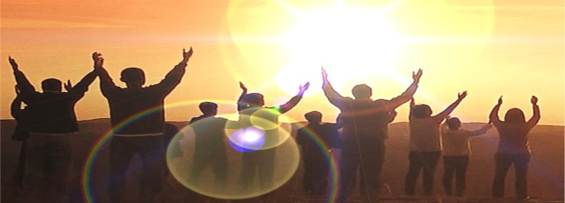
LEY DE LAS RELACIONES HUMANAS CORRECTAS
La Ley de las Relaciones Humanas Correctas se centra en la participación inteligente en la vida social. Esto no significa conformismo ni «instinto gregario». Como individuos conscientes de sí mismos, debemos intentar encajar nuestras «pequeñas personalidades» en el mosaico de la vida de una Humanidad Unida.
No se trata solo de una ley relacionada con nuestras relaciones personales con los demás, sino de una regla fundamental de la vida, que abarca todos los aspectos de la misma, incluyendo nuestras acciones, sentimientos, pensamientos y nuestra voluntad.
Para desarrollar relaciones correctas, debemos aplicar cualidades como la responsabilidad, la comprensión, la compasión, el amor y la no violencia, ya que cada una de ellas será un eslabón en la cadena de las Relaciones Humanas Correctas.
PRINCÍPIO DE LA BUENA VOLUNTAD
El principio de la buena voluntad, la intención básica para hacer el bien, es la motivación interna que nos impulsa a mantener relaciones correctas. Este principio es destacado por quienes se preocupan por el bienestar humano y la paz mundial.
Empezando por nosotros mismos, podemos expandir la buena voluntad y expresarla en nuestras relaciones, en círculos cada vez más amplios. El interés por el bien de todos, y no por los logros individuales, puede transformar a las naciones y a toda la humanidad. Seamos conscientes del papel que podemos desempeñar, como servidores, en la construcción de un mundo fraternal.
El Nuevo Grupo de Servidores del Mundo debe llegar a las masas con el mensaje de la buena voluntad. Esta es un reflejo de la voluntad para el bien del primer aspecto divino. La buena voluntad es el reflejo del primer Rayo de la Voluntad o Propósito.

Slide 34

LEY DEL ESFUERZO GRUPAL
La ley del esfuerzo grupal se considera esencial para la Nueva Era, ya que su enfoque se basa en la cooperación. Hace hincapié en el cambio de enfoque: del individuo aislado al grupo, donde el progreso personal está vinculado al progreso del conjunto.
La ley del esfuerzo grupal está conduciendo a la formación de grupos que están surgiendo lenta y gradualmente y que se rigen por las leyes del alma, fusionados en una unidad de aspiraciones y objetivos. Aun así, estarán formados por almas libres, individuales y evolucionadas, que no reconocerán ninguna autoridad salvo la de su propia alma, y que subordinarán sus intereses al propósito del alma del grupo en su conjunto.
Este proceso se llevará a cabo a medida que la identidad y la integración del grupo se conviertan en un pensamiento dominante en la conciencia del mismo y que el deseo de progreso personal y satisfacción espiritual queden relegados a un segundo plano.
PRINCIPIO DE LA UNANIMIDAD
La clave para el progreso futuro de la humanidad es reconocer que, más allá de nuestras diferencias externas, todos compartimos, en un nivel más profundo, un mismo propósito esencial, una Voluntad Universal de la que todos formamos parte y en la que todos estamos intrínsecamente unidos.
La unanimidad dentro de una Voluntad Divina Esencial no implica la exclusión de las diferencias. Al contrario: apreciarlas, respetar la libertad individual y valorar a cada uno aporta a la creación la dimensión de la BELLEZA Y LA ARMONÍA. Como una canción, cuya belleza y encanto residen en la combinación de diferentes sonidos y ritmos.

Slide 35
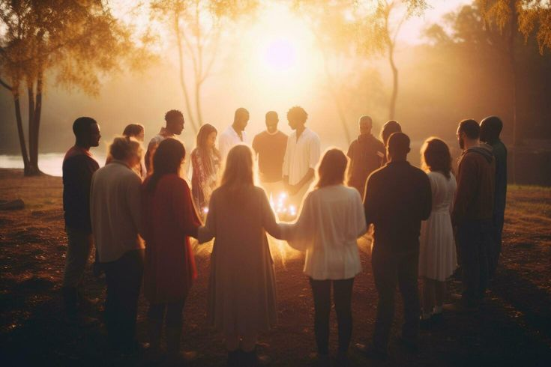
LEY DE ACERCAMIENTO ESPIRITUAL
La Ley de Acercamiento Espiritual nos acerca a nuestra esencia y al universo, y nos hace darnos cuenta de que estamos conectados con el cosmos. Nos une a nuestro Ser Superior, al camino a través del cual podemos alcanzar el propósito de nuestra existencia.
La evolución del ser humano en su plenitud se produce a través de una serie de acercamientos graduales a niveles más elevados de conciencia, de contactos elevados que culminan en la unión consciente con el Ser Supremo y Universal.
En momentos de gran crisis como este, en los que vivimos una iniciación individual y colectiva de la humanidad y del planeta, experimentamos la aproximación de un ser superior, un mensajero divino, como respuesta a nuestra acción de invocación. La Ley de Acercamiento espiritual afirma el inevitable destino espiritual de la humanidad, lo que revela la condición de verticalidad de nuestra conciencia, produciendo la proximidad con Aquellos que conocen el Plano. La ley afirma también que «las almas de los hombres son una», lo que permitirá la resurrección del espíritu humano de la tumba del materialismo hacia la clara luz de la percepción espiritual.
PRINCIPIO DE LA DIVINIDAD ESENCIAL
El estado de unidad aislada (retraído en la verdadera naturaleza del yo) es la recompensa del hombre capaz de distinguir entre la sustancia mental y el yo, o el hombre espiritual.
Este estado de unidad aislada debe considerarse más bien como el resultado de la consecución de un estado mental concreto que como una reacción separatista. Todo el trabajo de meditación, todos los momentos de reflexión, todos los ejercicios de afirmación, todas las horas dedicadas a recordar la verdadera naturaleza son los medios empleados para liberar la mente de las reacciones y tendencias inferiores, y para formar el hábito de una toma de conciencia constante de la verdadera naturaleza divina del hombre.
La conciencia de la naturaleza divina permite caminar en la Luz, viajar por el mundo del tiempo y el espacio para irradiar Luz, crear Luz, transmitir Luz, recorrer el camino de la Luz —el camino del Yo Iluminado—, penetrar en la Luz y, así, proyectar Luz sobre aquellos que la necesitan.

Slide 36

La manifestación de estas leyes y principios —el influjo de la energía de Acuario— es uno de los factores que permitirán al Cristo completar Su tarea como Salvador Mundial e Instructor Mundial y, además, Le permitirá recibir la iniciación que tiene inmediatamente por delante, para la cual se ha estado preparando.
A partir de estas leyes y principios – que desarrollan fusión,unidad y sintesis - el NGSM puede proporcionar un centro de luz en el mundo de los seres humanos y mantener viva la visión para los hijos de los hombres. Que el Nuevo Grupo de Servidores Mundiales cumpla su misión y reconozca las exigencias de la humanidad.
¿Cuáles son esas exigencias?
1- Recibir y transmitir la iluminación del reino de las Almas.
2- Recibir la inspiración de la Jerarquía y seguir adelante con ella.
3- Mantener la visión del Plan ante los ojos de los seres humanos, pues «donde no hay visión, el pueblo perece».
4- Actuar como un grupo intermediario entre la Jerarquía y la humanidad, recibiendo luz y fuerza y, a continuación, utilizando ambas, bajo la inspiración del amor, para construir el nuevo orden del mañana.
Fin

Slide 37
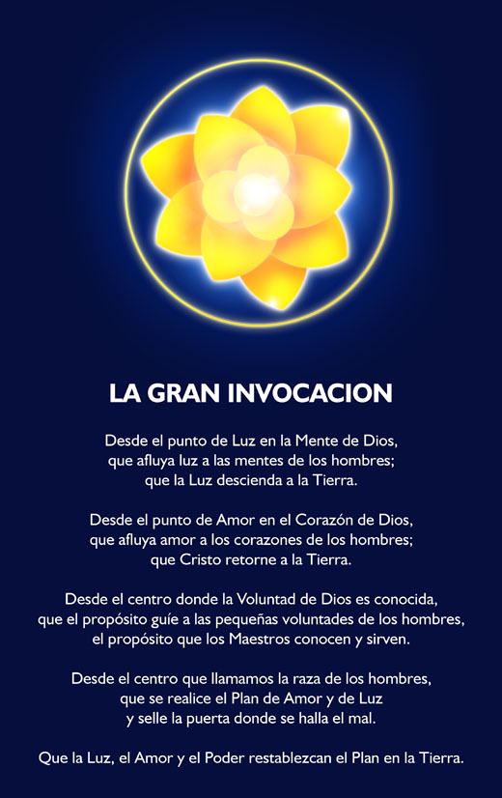


Slide 38
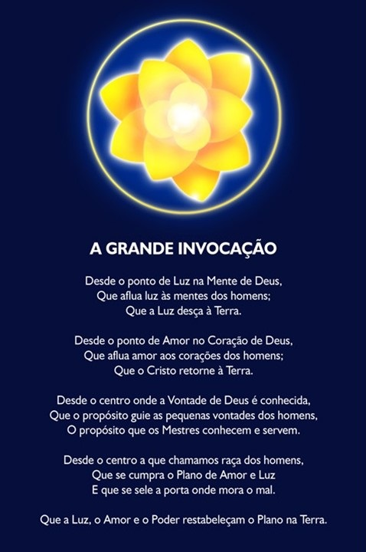

Slide 39
Recebamos as bençãos dos Mestres! ...
Gracias,
Gratidão,
Namastê
On Shanti
fceuniversidadedaluz.org

